Slide 1
ESCUELA POLITÉCNICA DEL EJÉRCITO
DEPARTAMENTO DE CIENCIAS DE LA TIERRA Y LA CONSTRUCCIÓN
CARRERA DE INGENIERÍA GEOGRÁFICA Y DEL MEDIO AMBIENTE
PROPUESTA DE ORDENAMIENTO TERRITORIAL DE LA PROVINCIA DE ESMERALDAS EN BASE A LA ZONIFICACIÓN ECOLÓGICA-ECONÓMICA.
REALIZADO POR:
GEOVANNA P. VILLACRESES R. VALERIA S. PONCE V.
DIRECTOR: CO-DIRECTOR:
ING. PABLO PEREZ ING. GUILLERMO BELTRAN

Slide 2
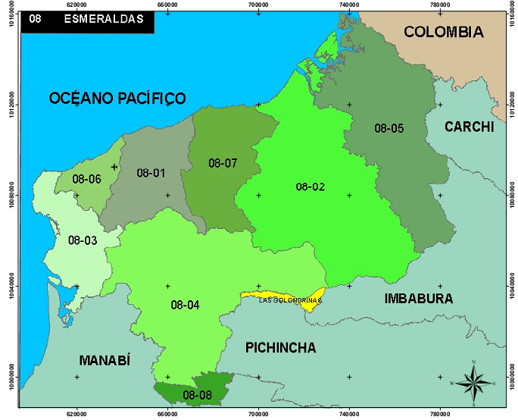
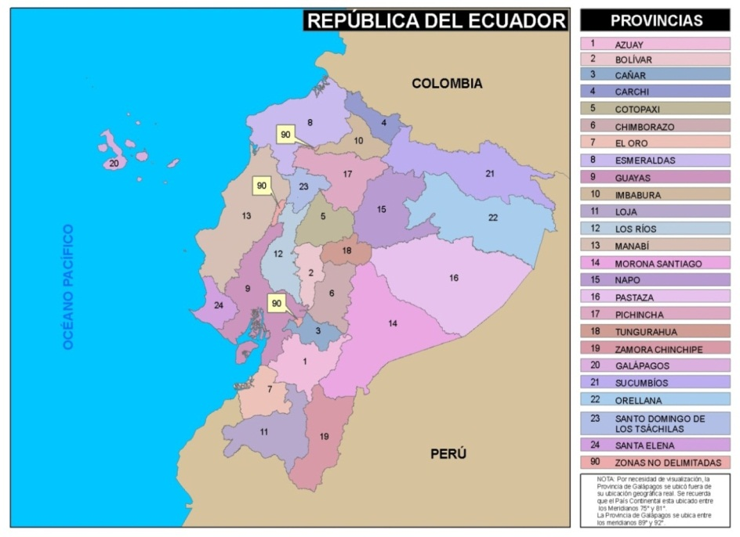
ÁREA DE ESTUDIO

Slide 3
DEFINICION DEL PROBLEMA
Los indicadores reflejan que las áreas rurales no tienen privilegios
No existe la suficiente información en cuento a conservación del recurso
No existen planes de manejo ambiental o no se cumple
Poca conciencia ambiental
Las actividades económicas no cubren las necesidades de la población
No poseen una base de datos territorial organizada y actualizada

Slide 4
JUSTIFICACION DEL PROBLEMA
Todos los problemas están enfocados a la participación ciudadana y organización social
Ordenamiento Territorial
Herramientas para la toma de decisiones
ZEE
Información actualizada

Slide 5
MARCO LEGAL
CONSTITUCIÓN DEL ECUADOR
Título V: Organización Territorial del Estado: Capítulo primero, Capítulo segundo, Capítulo cuarto y Capítulo quinto
Código Orgánico de Organización Territorial, Autonomía y Descentralización: Título I: Principios Generales
Código Orgánico de Planificación y Finanzas Públicas
Consorcio de Consejos Provinciales del Ecuador
SISTEMA NACIONAL DE PLANIFICACIÓN Y DESARROLLO
SENPLADES: Objetivos de la Planificación Física y del Ordenamiento Territorial
Plan Nacional del Buen Vivir
Ley de Gestión ambiental: Titulo II Capítulo IV y Título II Capítulo I y II

Slide 6
LINEA BASE La SENPLADES plantea 6 ejes de ejecución territorial
SISTEMAS VINCULADOS AL DESARROLLO INTEGRAL
1.- Sistema Ambiental
2.- Sistema Económico
SITEMAS VINCULADOS AL ORDENAMIENTO TERRITORIAL
5.- Sistema de asentaminetos humanos
6.- Sistema de movilidad, energía y conectividad
3.- Sistema Sociocultural
4.- Sistema Político institucional

Slide 7
SISTEMA AMBIENTAL
CLIMA:
4 estaciones meteorológicas en funcionamiento.
Clima: húmedo tropical
La temperatura media mensual es de 25ºC y precipitación de 350mm.
La época más seca se presenta en el mes de agosto.
HIDROLOGÍA:
6 Sistemas Hidrográficos: Mira, Mataje, Verde, Cayapas, Esmeraldas y Muisne
20 Cuencas Hidrográficas
ZONAS DE VIDA:
Cuenta con 9 zonas de vida: b.h.P.M., b.h.T, b.m.h.M.b., b.m.h.P.M., b.m.h.T., b.m.s.T., b.p.M., b.p.P.M., b.s.T.
La zona de vida mas extensa: b.h.T

Slide 8
PATRIMONIO DE ÁREAS NATURALES DEL ESTADO :
Terrestres y marinos:
Manglares Cayapas Mataje - Cotacachi Cayapas - Mache Chindul - La Chiquita - Ecosistema de Manglar del Estuario del Río Esmeraldas - El Pambilar - Ecosistema de Manglar del Estuario del Río Muisne - Galera San Francisco.
PENDIENTES:
Clasificadas en 7 categorias; la mas extensa es:
Plana con 13297,7 km2, en los rangos de 0° a 5°
Según la escala de trabajo las elevaciones escarpadas fueron eliminadas
COBERTURA VEGETAL Y USO DEL SUELO:
Coberturas mas extensas:
Bosque : 7880 km2 → 48%
Sistemas Agropecuarios: 7884 → 48%

Slide 9
Clasificación
Nivel 1 | km² | % dentro de la provincia
Actividades extractivas | 0,126 | 0,001
Arena | 11,075 | 0,069
Bosques | 7880,282 | 48,907
Infraestructura | 1,702 | 0,011
Obras de Infraestructura | 4,563 | 0,028
Sistemas agropecuarios | 7884,318 | 48,932
Sistemas agroforestal | 10,286 | 0,064
Sistema hídrico | 232,771 | 1,445
Vegetación arbustiva y herbácea | 30,036 | 0,186
Zona urbana | 57,661 | 0,358
TOTAL PROVINCIA | 16132,23 | 100
CLASE | RANGO |  | COLOR | RELIEVE | AREA
 | º | % |  |  | Km²
1 | 0 – 5 | 0 – 8.7488 |  | Plana | 13296,7
2 | 5 – 10 | 8.7488 – 17.6326 |  | Suavemente ondulada | 2145,1
3 | 10 – 15 | 17.6326 – 26.7949 |  | Ondulada | 490
4 | 15– 20 | 26.7949 - 36.3970 |  | Suavemente Inclinada | 142,6
5 | 20 - 30 | 36.3970 – 57.7350 |  | Inclinada | 46
6 | 30 – 45 | 57.7350 - 100 |  | Montañosa | 5,6
7 | >45 | > 100 |  | Escarpada | No se posee áreas correspondientes a este rango

Slide 10
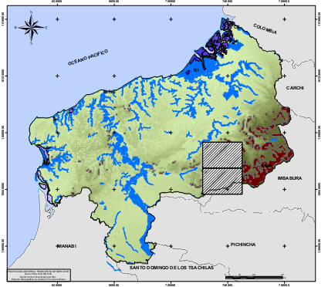
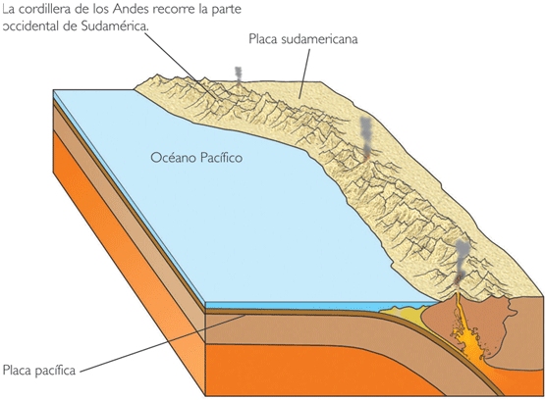
RIESGOS NATURALES:
SISMOS: se encuentra en la zona de subducción de dos placas tectónicas.
INUNDACIONES: Los sistemas hidrográficos con mayor peligrosidad son los ríos Mataje, Cayapas, Verde y Esmeraldas por ser zonas planas .
El ultimo sismo presentado en 1906 con 8.8°

Slide 11
SISTEMA ECONÓMICO
ACTIVIDAD MINERA:
- Se presentan en Eloy Alfaro y San Lorenzo
- Se ejerce de forma ilegal
- Procedimientos precarios que no garantizan la seguridad ambiental y la integridad de las personas.
ACTIVIDAD PETROLERA:
- La mayor parte se exporta.
- Una mínima parte se procesa en la refinería para transformarla en gasolina, aceite y gas para el consumo nacional.
ACTIVIDAD MADERERA:
- 10 mil a 25 mil hectáreas de bosque primario deforestado al año → 2 al 5% de todos los bosques
El equivalente a un campo de fútbol por día.

Slide 12
SISTEMA POLITICO INSTITUCIONAL El GAD se procura solucionar:
INDICE DE VULNERABILIDAD SOCIAL
- El analfabetismo de la población adulta
- La desnutrición en los niños/as
- La pobreza de consumo en los hogares
- El riesgo de mortalidad de los niños/as menores de un año.
POBLACION ECONOMICAMENTE ACTIVA
- 48% → está involucrada en el sector terciario o de servicios y aporta con 22% a la economía.
- 27% → involucra sector secundario o industrial y aporta con 16% a la economía.

Slide 13
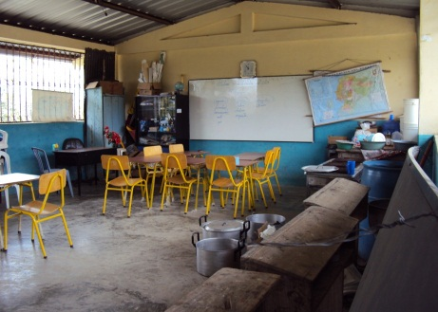
SISTEMA SOCIOCULTURAL
EDUCACION:
La educación vive problemas como:
8 de cada 10 niños tienen acceso a educación.
Insuficiente presupuesto, inadecuada infraestructura física y deserción escolar entre otros
De 50 a 75 la edad en este caso es el elemento dinamizador.
De 0 a 20 no se los considera generadores de economía.
La tasa de asistencia escolar primaria es del 80%
De 20 a 50 años son de potencial económico alto por poseer estudios completos.
Cantón | Establecimientos Educativos
ATACAMES | 65
RIOVERDE | 77
QUININDE | 219
SAN LORENZO | 48
ESMERALDAS | 41
MUISNE | 66
LA CONCORDIA | 33
ELOY ALFARO | 139

Slide 14
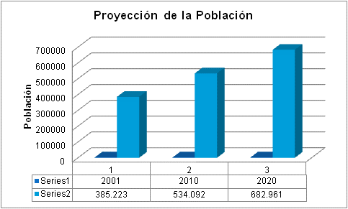
SISTEMA DE ASENTAMIENTOS HUMANOS
POBLACIÓN:
Se encuentra la presencia de afros, mestizos como colonos, y los pueblos indígenas Chachi, Epera y Awá
Sexo | Área Urbana o Rural
 | Área Urbana | Área Rural | Total Población 2010 | Total población 2001
Hombre | 129.238 | 142.074 | 271.312 | - - -
Mujer | 135.852 | 126.928 | 262.780 | - - -
Total | 265.090 | 269.002 | 534.092 | 385.223
Cantón | Población
ATACAMES | 41.526
RIOVERDE | 26.869
QUININDE | 122.570
SAN LORENZO | 42.486
ESMERALDAS | 189.504
MUISNE | 28.474
LA CONCORDIA | 42.924
ELOY ALFARO | 39.739
TOTAL | 534.092
Género del migrante | Área Urbana o Rural
 | Área Urbana | Área Rural | Total
Hombre | 2.136 | 908 | 3.044
Mujer | 2.606 | 1.096 | 3.702
Total | 4.742 | 2.004 | 6.746

Slide 15
Infraestructura sanitaria deficitaria → conlleva la propagación de enfermedades.
Escaso personal y profesional especializado → salarios muy bajos.
Ausencia de agua potable y contaminación de la existente.
SALUD:
AGUA POTABLE Y ALCANTARILLADO:
- Muestra índices bajos de cobertura de este servicio.
- Tendencia nacional → 87% en áreas urbanas y 33% en áreas rurales.

Slide 16
SISTEMA DE MOVILIDAD, ENERGIA Y CONECTIVIDAD
VIALIDAD:
- Cinco puentes sobre el Estuario del Río Esmeraldas .
- Las vías de acceso; la rehabilitación y mantenimiento de la carretera de Ibarra - San Lorenzo – Esmeraldas con 424 Km.
- La rehabilitación y mantenimiento de la Carretera Santo Domingo – Quinindé – Esmeraldas con 170 Km.
ENERGIA ELECTRICA:
- El mayor déficit de cobertura de energía eléctrica se localiza en el área rural.
- El cantón con mayor cobertura: Esmeraldas

Slide 17
METODOLOGÍA
ACTIVIDADES
METAS
Recopilación de información
Primaria y Secundaria
Un Mapa Base de la
Provincia de Esmeraldas
a escala 1:50000
Un Catalogo de Objetos
de cartografía base.
OBJ. 1
Generación de la base de datos de la Cartografía básica
Diseñar y Construir la Base Cartográfica de la Provincia.
Analizar y validar la información
Mapa de Cuencas
Visuales
Monografías de Puntos
de Verificación.
Control de calidad de la información
A

Slide 18
ACTIVIDADES
METAS
A
Mapas Temáticos:
Mapa de Cobertura Vegetal y Uso Actual.
Mapa Geológico.
Mapa de cuencas hidrográficas
Mapa de Pendientes.
Mapa de PANE y Bosques Protectores
Mapa de Uso Potencial del Suelo.
Mapa de Riesgos.
Mapa de Conflictos específicos.
Mapa de Conflictos general
Mapa Socioeconómico
OBJ. 2
Diseño del Modelo Cartográfico
Vinculación de Datos Espaciales con Alfanuméricos
Estructurar y generar las Coberturas Temáticas de la Provincia y Generar la base de datos Cartográfica Temática
Generación de Mapas Temáticos
Estructuración de la información temática y Generación de su base de datos.
Un Catalogo de Objetos de
Cartografía Temáticas.
B
Notes:
Ojo revisar lo del diseño del modelo logico y modelo de valoración de unidades del objetivo 3

Slide 19
B
ACTIVIDADES
METAS
OBJ. 3
Modelo Cartográfico de la
ZEE
Mapa de la ZEE.
Generar el Mapa de la Zonificación Económica Ecológica
Zonificación Económica Ecológica
OBJ. 4
Diagnóstico del territorio
Formulación de la Misión,
Visión y Políticas
Territoriales.
Un Mapa Estratégico
Territorial con su tablero de
Control Territorial.
Perfiles de Proyectos en el
marco lógico
Momento Descriptivo
Realizar el diagnóstico territorial, la propuesta Normativa, Estratégica y Operativa.
Momento Normativo
Momento Estratégico
Momento Operativo

Slide 20
Generación de la base de datos de la Cartografía
Objetivo 1
Geodatabase
Feature Dataset
Feature Class
Proyección: Universal Transversal de Mercator
Falso Este: 500000 Falso Norte: 10000000
Meridiano Central: -81
Factor de Escala: 0.99960000
Unidades Lineales: metros
Sistema de coordenadas WGS84 17s
Datum: WGS84

Slide 21
Validación de información
Objetivo 1
Salidas de Campo
Cronograma
Técnicos
Cuencas visuales
Herramienta SIG (cuencas visuales).
Realizadas con las vías y pendientes.
Lugares con una visión amplia del territorio
Puntos de Verificación
42 puntos
Monografías de los puntos

Slide 22
Estructura del Catálogo de Objetos Temático:
Objetivo 2

Slide 23
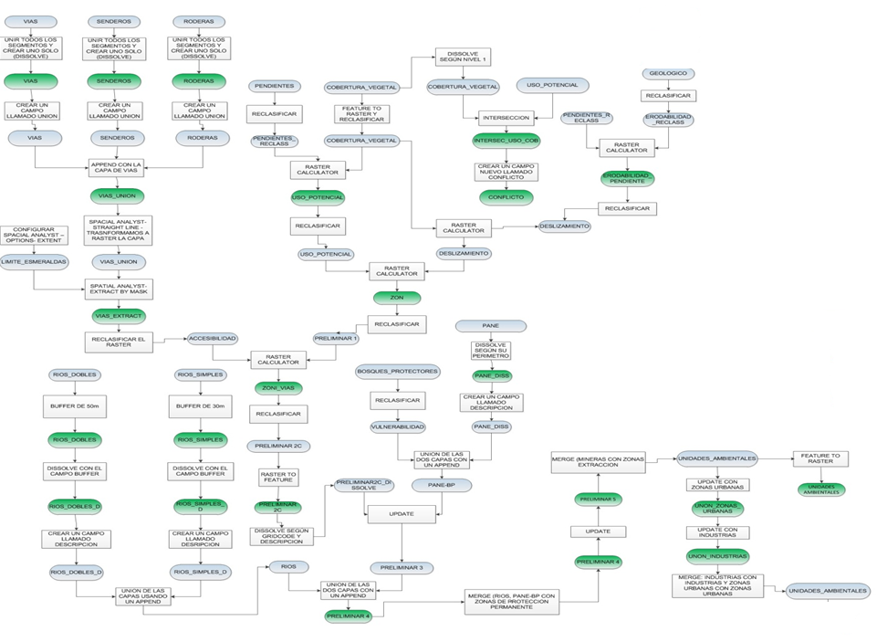
ZONIFICACION ECOLOGICA UNIDADES AMBIENTALES
Objetivo 2

Slide 24
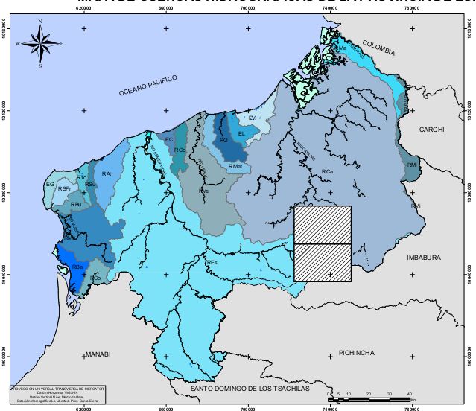
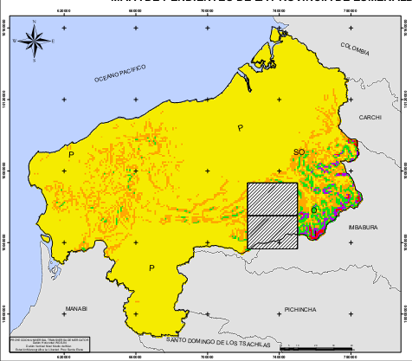
HIDROLOGÍA
PENDIENTES

Slide 25
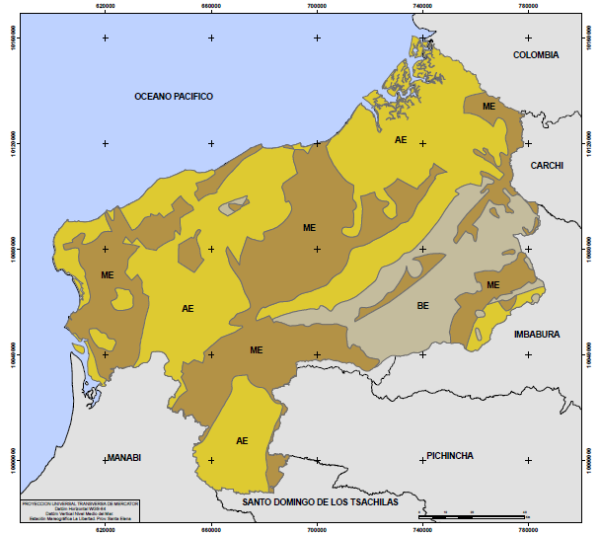
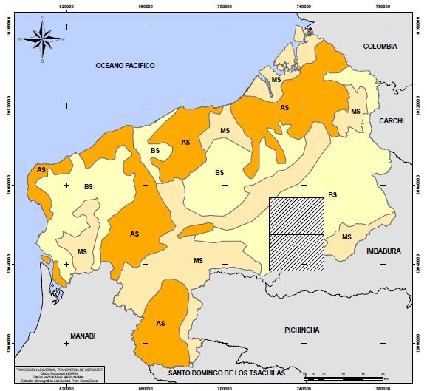
EROSIÓN
DESLIZAMIENTOS

Slide 26
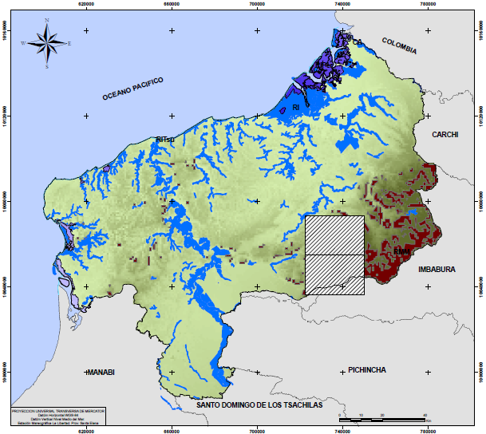
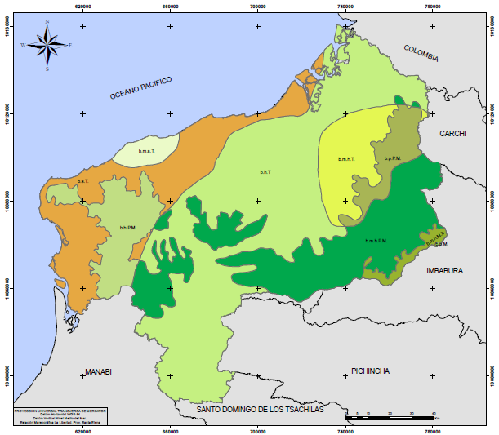
RIESGOS NATURALES
ZONAS DE VIDA

Slide 27
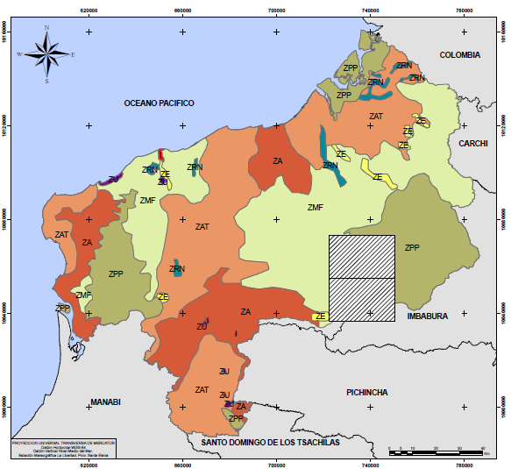
UNIDADES ECOLÓGICAS
Clasificación
1 | Zonas de protección permanente
2 | Zonas de manejo forestal
3 | Zonas agropecuarias con terrazas
4 | Zonas agropecuarias
5 | Zonas de alto riesgo
6 | Infraestructura
7 | Zonas de extracción
8 | Zona urbana

Slide 28
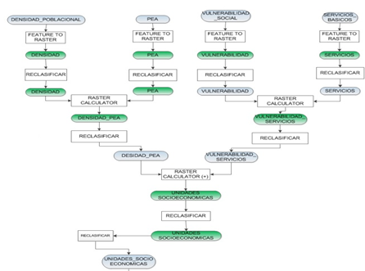
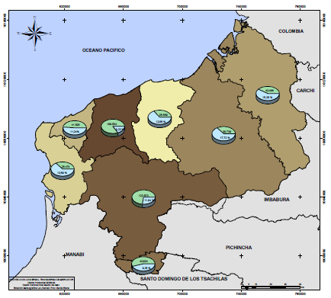
ZONIFICACION ECONOMICA UNIDADES SOCIOECONOMICAS

Slide 29
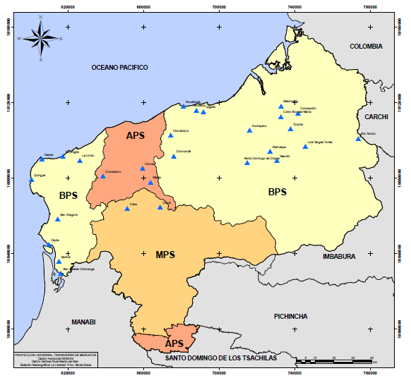
Objetivo 2
UNIDADES SOCIOECONÓMICAS
Clasificación Socioeconómica
3 | Bajo Potencial Socioeconómico
5 | Medio Potencial Socioeconómico
7 | Alto Potencial Socioeconómico

Slide 30
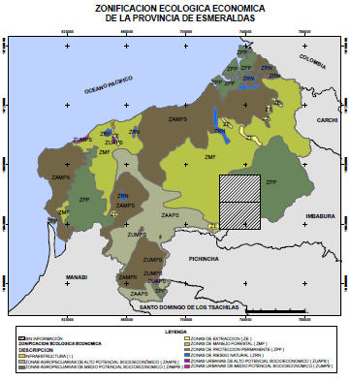
ZONIFICACIÓN ECOLÓGICA - ECONÓMICA
Objetivo 3
Zonificación Ecológica Económica
1 | Zonas de protección permanente
2 | Zonas de manejo forestal
3 | Zonas agropecuarias de alto potencial socioeconómico
4 | Zonas agropecuarias de medio potencial socioeconómico
5 | Zonas de riesgo natural
6 | Zonas de extracción
7 | Zonas urbanas de alto potencial socioeconómico
8 | Zonas urbanas de medio potencial socioeconómico
9 | Infraestructura

Slide 31
Definiciones Unidades Socioeconómicas
Bajo potencial socioeconómico: La población se encuentra en los rangos de edad de 0 a 20 años tienen vulnerabilidad alta, no cuentan con los servicios básicos necesarios y su economía es inestables; son áreas que necesitan mayor interés por parte de autoridades.
Medio potencial socioeconómico: La población se encuentra en los rangos de edad de 50 a 75 años tienen vulnerabilidad media, no todos cuentan con los servicios básicos necesarios y su economía es estable; son áreas que necesitan planes de desarrollo en todo ámbito para que sobresalgan sus potencialidades.
Alto potencial socioeconómico: La población se encuentra en los rangos de edad de 20 a 50 años tienen vulnerabilidad baja, cuentan con los servicios básicos necesarios y su economía es estables; son áreas que se encuentran dentro de un eje de desarrollo estable.

Slide 32
DEFINICIONES DE LA ZEE
Objetivo 3
Zonas de Protección Permanente:
Comprenden áreas de reserva y áreas en las cuales la mano del hombre no puede intervenir ya que incluyen áreas de conservación regional.
La importancia de las áreas de protección permanente contribuyen a conservar ecosistemas, especies y diversidad genética que proporcionan múltiples servicios ambientales para las poblaciones rurales y urbanas.

Slide 33
Objetivo 3
Zonas de Manejo Forestal:
Son áreas destinadas a la extracción de materia prima tomando en consideración los cuidados que requiere el recurso natural. Con el buen uso de estas áreas se asegura la vialidad económica y una gama amplia de beneficios ambientales y sociales.

Slide 34
Objetivo 3
Zonas Agropecuarias de Alto Potencial Socioeconómico
Son áreas consideradas no sensibles o de baja fragilidad ambiental, por sus características naturales, en estas zonas es posible desarrollar una amplia gama de actividades agrícolas y ganaderas, procurando en todo momento no agotar los recursos, prevenir y evitar la contaminación de las fuentes de agua, aire y suelo; de esta forma garantizar su uso actual y no comprometer las necesidades futuras.

Slide 35
Objetivo 3
Zonas Agropecuarias de Medio Potencial Socioeconómico
Estas áreas son de medio potencial económico y social porque no tienen acceso directo a los servicios de infraestructura vial principal y puertos marítimos lo cual no facilita el intercambio de sus productos.

Slide 36
Objetivo 3
Zonas de Riesgo Natural
Son áreas que están sujetas a la probabilidad de ocurrencia de fenómenos naturales, tales como procesos morfo dinámicos, inundaciones, sismicidad y deslizamientos.

Slide 37
Objetivo 3
Zonas de Extracción
Estas áreas destinadas a la extracción de los recursos naturales como la minería moderada con bajo nivel de mecanización.

Slide 38
Objetivo 3
Zonas Urbanas de Alto Potencial Socioeconómico
Son áreas destinadas al desarrollo humano con proyecciones urbanísticas, tienen una fuerte influencia con: el comercio, administración gubernamental, recreación, etc.

Slide 39
Objetivo 3
Zonas Urbanas de Medio Potencial Socioeconómico
Son áreas destinadas al planeamiento del desarrollo humano. Ya sea por sus condiciones naturales (cuerpos de agua) o normatividad vigente (áreas de protección) no pueden ubicarse en zonas donde pongan en riesgo la vida de sus habitantes.

Slide 40
Objetivo 3
Infraestructura
Son áreas para la construcción de infraestructura destinadas a la elaboración, transformación, tratamiento y manipulación de materias primas para producir bienes o productos materiales.
Parte de estas áreas pueden tener aptitudes agrícolas o pecuarias, dependiendo de cuales sean las zonas vecinas que influyen en ellas.

Slide 41
DIAGNOSTICO TERRITORIAL
Objetivo 4
El diagnóstico territorial se ubica entre las principales fases de formulación del Ordenamiento Territorial. Es importante la fase de diagnóstico puesto que trata de conseguir la conexión territorial, la cooperación y la sinergia entre las acciones territoriales.
Criterio | Simbología
El Indicador muestra un buen estado
El indicador muestra un estado constante
El indicador muestra un mal estado (deterioro)

Slide 42
RESUMEN DEL ESTADO DE LAS VARIABLES
BUEN ESTADO-> OPORTUNIDADES-FORTALEZAS:
PANE
Pendientes (no tan altas)
Cobertura Vegetal y Uso del Suelo
Clima
Hidrología
Sistema Ambiental
PEA
Sistema Político- Institucional
Sistema de Asentamientos Humanos
Población
Sistema de Movilidad, Energía y Conectividad
Vías

Slide 43
Variables en Estado Constante
Sistema Económico
Actividad Petrolera
Sistema Ambiental
Zonas de Vida

Slide 44
Objetivo 4
Variables en Mal Estado-> DEBILIDADES-AMENAZAS
Sistema Ambiental
Erosión
Conflictos del Suelo
Sismos
Inundaciones
Pendientes Altas
Sistema Sociocultural
Educación
Índices de Vulnerabilidad
Sistema Económico
Actividad Minera
Actividad Maderera
Sistema de Asentamientos Humanos
Salud
Migración y Vivienda
Servicios Básicos: Agua y Alcantarillado
Sistema Movilidad, energía y Conectividad
Energía

Slide 45
Sistema | Variable | Indicadores | Descripción | Criterio
Sistemas Vinculados al Desarrollo Integral
Sistema Ambiental | Hidrología | Sistemas Hidrológicos (6) y Cuencas Hidrográficas (20) | La hidrografía de la Provincia de Esmeraldas constituye un elemento de vital importancia por la gran utilidad que presta al hombre; los ríos se constituyeron a través del tiempo para sus pobladores en las únicas vías de acceso, comunicación, transporte y penetración a muchos lugares.
 | Clima | Temperatura y Precipitación | La temperatura media mensual es de 25º con una variación anual no superior a 2º. Durante las épocas de precipitaciones este clima muestra una estación seca en el mes de Agosto y una estación húmeda de Enero a Abril. Este factor es de vital importancia para el turismo por ser una actividad económica representativa dentro de las Provincia.
 | Zonas de Vida de la Provincia | b.h.P.M b.h.T b.m.h.M.b b.m.h.P.M b.m.h.T b.m.s.T b.p.M b.p.P.M b.s.T | Son áreas representativas dentro de la zona de estudio, a las cuales se las considera como nichos ecológicos por albergar una infinidad de especies de flora y fauna

Slide 46
Sistema | Variable | Indicadores | Descripción | Criterio
Sistemas Vinculados al Desarrollo Integral
Sistema Ambiental | Patrimonio De Áreas Naturales Del Estado (PANE) | Reservas Ecológicas y Refugio de Vida Silvestre, Reserva Marina | Estas zonas garantizan la permanencia de especies residentes o migratorias, por tal razón son áreas de protección permanente.
 | Suelo | Cobertura Vegetal y Uso del Suelo | La Provincia muestra mayor cobertura boscosa de lo cual resulta una vulnerabilidad menor a los riesgos naturales; también posee gran extensión de sistemas agropecuarios los mismos que representan un beneficio económico para quienes lo desarrollen.
 |  | Conflicto del suelo | Los resultados muestran la existencia de conflictos en zonas de protección, zonas de reforestación, zonas de manejo forestal y agroindustria
 | Riesgos | Inundaciones | Esta zona está caracterizada por la vulnerabilidad ante la presencia de amenazas hidrometeorológicas, oceanográficas y geológicas. Las inundaciones se dan por: precipitaciones de alta intensidad, eventos anómalos como la corriente de El Niño y presencia de tsunamis.
 |  | Sísmico | Sus costas se encuentran cerca a la zona de subducción; es decir, que se ubica frente a un área donde dos de las 16 placas tectónicas colisionan creando una gran presión la una sobre la otra.

Slide 47
Sistema | Variable | Indicadores | Descripción | Criterio
Sistemas Vinculados al Desarrollo Integral
Sistema Ambiental | Geomorfología | Pendientes | Existen pendientes de: 0° a 5° se denominan planas y representan un 82%. 5° a 10° se denominan suavemente onduladas con un porcentaje de 13%. 10° a 15° se denominan onduladas y representan un 3%.
 |  |  | 15° a 45° se denominan suavemente inclinadas, inclinadas y montañosas las cuales representan un 3%.
 | Geología | Litología | La Provincia cuenta con arcillas, coquinas, areniscas, lodolitas, tobaceas, conglomerados, lutitas, cherts, arenas, limolitas, calizas, lavas, basalticas, brechas, diorita, andesiticas, rioliticas. Este tipo de clasificación es un factor que determina varios usos del suelo, riesgos naturales, etc.
 |  | Erodabilidad | La Provincia presenta una erosión media-alta, lo cual es el indicador de perdida de cultivos, presencia de riesgos naturales, menos actividades económicas, deforestación, perdida de biodiversidad, etc.

Slide 48
Sistema | Variable | Indicadores | Descripción | Criterio
Sistemas Vinculados al Desarrollo Integral
Sistema Económico | Minería | Minerales metálicos | Esta actividad se presenta en los cantones Eloy Alfaro y Ríoverde. Donde se puede encontrar oro aluvial en pequeñas cantidades el mismo que es explotado y comercializado.
 | Actividad Petrolera | Refinería Estatal de Esmeraldas | En la Provincia se da la fabricación de productos de la refinación de petróleo que son un importante aporte económico a nivel nacional.
 | Madereras | Especies madereras | En Esmeraldas cada año se destruyen de 10 mil a 25 mil hectáreas de bosque primario, es decir del 2 al 5% de todos los bosques que quedan en la provincia
Sistema Socio-cultural | Demografía | Educación | La educación en la Provincia de Esmeraldas vive los problemas como: insuficiente presupuesto, inadecuada infraestructura física, altos niveles de analfabetismo y deserción escolar.

Slide 49
Sistema | Variable | Indicadores | Descripción | Criterio
Sistemas Vinculados al Desarrollo Integral
Sistema Político- Institucional | Índice de Vulnerabilidad | Analfabetismo, desnutrición, incidencia de la pobreza, riesgo de mortalidad infantil y etnicidad. | La provincia de Esmeraldas presenta un índice promedio del 12.5 % bajo los indicadores mencionados.
 | PEA | Actividades económicas | En la Provincia un porcentaje representativo de la población se dedica al sector agrícola y pecuario. En cuanto a ingresos de los hogares, estos provienen de renta primaria, salarios, trabajos por cuenta propia, ganancias de sociedades de hecho: Esmeraldas con un 79,6%
Sistemas Vinculados al Ordenamiento Territorial
Sistema de Asentamientos Humanos | Servicios Básicos | Agua Potable y Alcantarillado | Muestra una concentración de los servicios de agua en el área urbana (87%) en comparación con la rural (33%).

Slide 50
Objetivo 4
Sistema | Variable | Indicadores | Descripción | Criterio
Sistemas Vinculados al Ordenamiento Territorial
Sistema de Asentamientos Humanos | Demografía | Población | La Provincia tiene 534.092 habitantes al año 2010 (último censo poblacional). Con un 50,8% de hombres y un 49,20 de mujeres.
 |  | Migración y Vivienda | La capital provincial atrapa a más de la mitad de la población de la Provincia, la migración es un fenómeno que se da por falta de empleo y porque la actividad agrícola y pesquera no cubre los gastos de necesidades básicas.
 |  | Salud | Sufre un déficit de centros de salud y de profesionales. La población está expuesta a varias enfermedades y el índice de mortalidad no puede ser disminuido.
Sistema de Movilidad, Energía y Conectividad | Movilidad y Conectividad | Vías | Esmeraldas cuenta con nuevas obras viales las mismas que por años han sido una necesidad para la población ya que es parte del desarrollo de sus actividades productivas y de comercialización de los productos.
 | Energía | Electricidad | El mayor déficit de cobertura de energía eléctrica se localiza en el área rural.

Slide 51
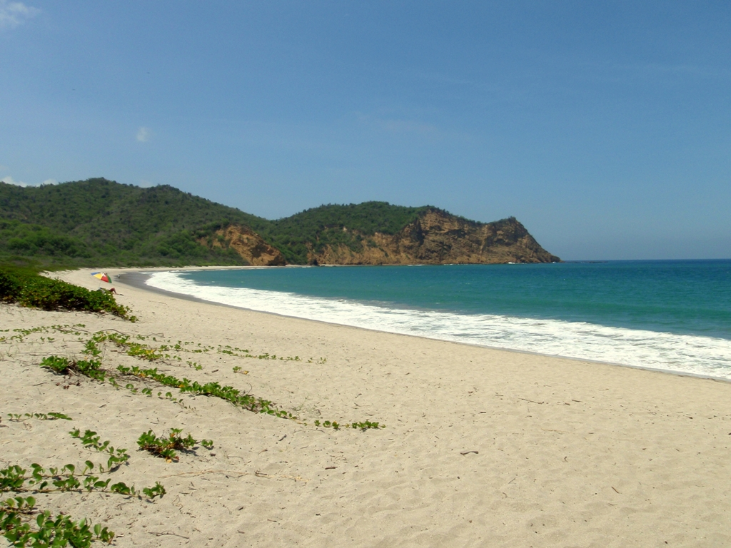
MOMENTO NORMATIVO
Objetivo 4
MISION
VISION
Planificar e implementar diversos planes de desarrollo Provincial, los mismos que se encuentren articulados con la ley de planificación nacional, regional, cantonal y parroquial, con el fin de regular el uso y la ocupación del suelo urbano y rural.
La Provincia Verde logrará la gestión del desarrollo territorial en el ámbito social, económico, cultural y ambiental a través del fortalecimiento de herramientas que permitan la interrelación adecuada de los ámbitos mencionados para lograr una mejor calidad de vida y la sustentabilidad de los recursos naturales.

Slide 52
MOMENTO ESTRATEGICO
Visión y Misión
Usuario: Población de Esmeraldas, Sociedad y Estado
Gobernabilidad: Gobierno Autónomo Descentralizado
Insumo: Recursos tecnológicos, técnicos y económico
Apoyar a la Implementación de los diversos planes de desarrollo de los GAD.
Mejorar la calidad de vida y conseguir la sustentabilidad de los recursos naturales y la integración social y territorial.
Regular el uso y la ocupación del suelo urbano y rural.
Mejorar las capacidades y potencialidades de la ciudadanía.
Garantizar el buen uso y el acceso a servicios básicos, equipamiento general y espacios públicos.
Garantizar los derechos de la naturaleza y promover un ambiente sano y sustentable.
Ejecutar una acción articulada y coordinada entre los GAD.
Diseñar e implementar políticas de construcción de equidad e inclusión en el territorio.
Promover el bienestar colectivo y garantizar el trabajo estable, justo y digno.
Gestionar la cooperación internacional y nacional para el cumplimiento de competencias provinciales.
Capacitar al personal técnico en gestión y ordenamiento territorial.
Implementar infraestructura física (hardware y software) y manejar la tecnología (base de datos y SIG).
Mantener el sistema de información (Hardware, software y personal).
TABLERO DE CONTROL
Objetivo 4

Slide 53
MOMENTO OPERATIVO
ZEE |  | PROYECTOS | SISTEMA
1 | Zonas de protección permanente | Manejo del recurso ambiental y regulación de tierras | Sistema Ambiental Sistema Político-Institucional
2 | Zonas de manejo forestal | Manejo del recurso ambiental y regulación de tierras | Sistema Ambiental Sistema Político-Institucional
3 | Zonas agropecuarias de alto potencial socioeconómico | Programa de desarrollo agrícola y pecuario | Sistema Económico Sistema Político- Institucional
4 | Zonas agropecuarias de medio potencial socioeconómico | Programa de desarrollo agrícola y pecuario | Sistema Económico Sistema Político- Institucional
5 | Zonas de riesgo natural | Manejo del recurso ambiental y regulación de tierras | Sistema Ambiental Sistema Político-Institucional
6 | Zonas de extracción | Regulación de actividades extractivas | Sistema Económico Sistema Político- Institucional
7 | Zonas urbanas de alto potencial socioeconómico | Equipamiento de servicios | Sist. Asentamientos humanos Sistema sociocultural Sistema político- institucional
8 | Zonas urbanas de medio potencial socioeconómico | Integración y difusión de información | Sistema de Movilidad, energía y conectividad Sistema Sociocultural Sistema Político-Institucional
9 | Infraestructura | Programa para el desarrollo de turismo y recreación | Sistema Económico Sistema Sociocultural Sistema Político- Institucional
PROYECTOS DENTRO DEL MARCO LOGICO
Objetivo 4

Slide 54
CONCLUSIONES RECOMENDACIONES
Como parte de los insumos necesarios para el POT se debe elaborar la zonificación ecológica económica (ZEE) en la cual se integra las variables físicas, ambientales y socioeconómicas de la Provincia, gracias a su interrelación proporcionan como resultados 9 zonas de gran importancia para el desarrollo de la Provincia; las cuales son el principio para la toma de decisiones sobre las actividades que se deban ejecutar dentro de las mismas.
Con la ZEE se determinó que la Provincia de Esmeraldas posee grandes zonas destinadas al eje ambiental por lo cual el enfoque que se le da es de conservación del recurso natural. Además con este resultado se puede determinar el uso y manejo dentro de cada zona.
Una problemática fundamental de la Provincia es la destrucción de bosques, principalmente en los cantones de San Lorenzo y Eloy Alfaro, provocando una serie de repercusiones en el suelo, como la erosión, que a su vez dependiendo de la pendiente generan riesgos a pobladores de las ciudades como deslizamientos de masas.
Una vez realizada la ZEE en la toma de decisiones se debe incluir la participación ciudadana como punto de partida para la ejecución de diversos proyectos .
Para lo que respecta al uso y utilización del suelo de las zonas de la ZEE, es importante alinearse a las políticas planteadas en el marco normativo del ordenamiento territorial, las mismas que regular de forma adecuada el uso y ocupación del suelo.
Se recomienda la elaboración de planes de mitigación de riesgos y reubicación de la población acentuada en las áreas propensas a desastres naturales, los cuales deben estar articulados a la planificación nacional.

Slide 55
CONCLUSIONES RECOMENDACIONES
El Plan de Ordenamiento Territorial (POT) es una herramienta que tiene por objetivo la planificación lo cual permite unir los objetivos de desarrollo económico y social con los objetivos de conservación y manejo de los recursos naturales. Además el POT debe considerarse, a la vez, una política de Estado.
Según los datos tomados en campo, se comprobó el estado social y ambiental en algunas zonas de la Provincia, demostrando que se requiere planes de desarrollo urgentes en los ámbitos de salud, educación y servicios básicos, sobre todo para las poblaciones rurales
Es necesario la presencia de instituciones con la suficiente capacidad y liderazgo para promover y agrupar a los organismos en torno al desarrollo integral de la Provincia.
Los sistemas de Información geográfica fueron la herramienta para procesar la información recolectada, la misma que se la manejó en vector y raster, existen coberturas como: cobertura vegetal y uso del suelo, riesgos naturales, pendientes, conflictos, uso potencial del suelo, deslizamientos y zonificación ecológica económica, que se las procesó en raster puesto que la información es pesada y al hardware que se usó no es tan potente para poder transformarlas a vector.
Es necesario hacer una socialización con líderes comunitarios, empresas, gremios, de tal manera que se logre un consenso y apropiación de la Propuesta de Plan de Ordenamiento Territorial.
Es recomendable trabajar con un grupo multidisciplinario para lograr la implantación de planes de desarrollo destinados a la mejora de los servicios básicos de las poblaciones rurales.
Es fundamental que las instituciones tengan en cuenta los resultados del plan de ordenamiento o zonificación para que estén acordes con el uso o actividad dentro de ciertas áreas.
Es recomendable trabajar con datos actualizados y de fácil adquisición ya que así se aplica la metodología correcta y los datos representan la realidad.

Slide 56
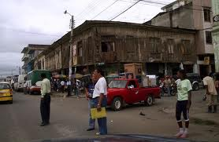
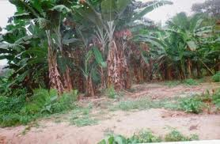
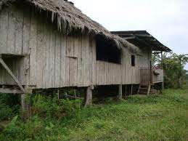
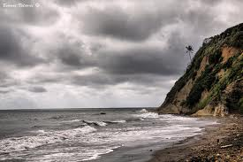
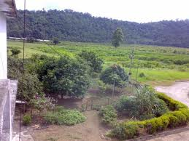
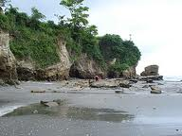
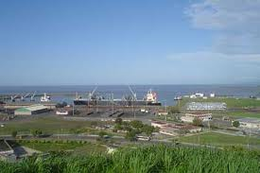
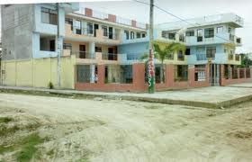
GRACIAS

